Slide 1

Тема
Безпека і небезпека
Принципи безпечної життєдіяльності

Slide 2

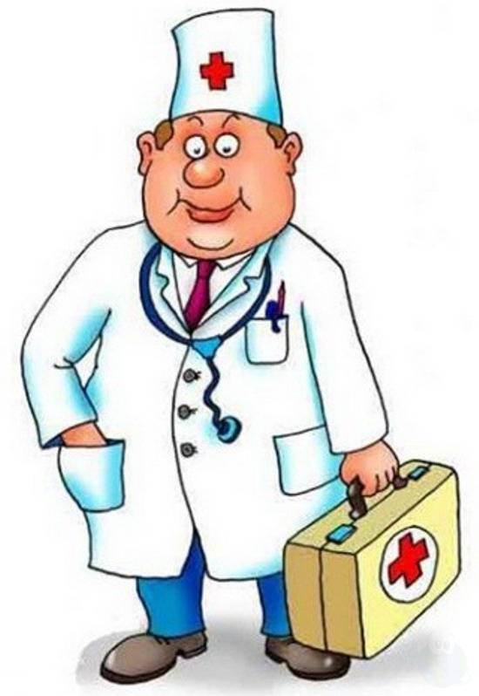
Як необхідно викликати швидку допомогу?
1. Повідомте: прізвище, ям'я, по батькові хворого, його стать, вік (якщо не знаєте, тоді приблизний).
2. Постарайтеся (якщо знаєте) повідомити про те, що і коли трапилося з людиною.
3. Вкажіть точну адресу, за якою повинна виїхати бригада швидкої допомоги.
4. Можна повідомити додаткові координати (яскравий рекламний щит, назва установи, магазину, банку), які допоможуть водієві швидкої дістатися до вас швидше.
Телефон - 103

Slide 3

Поняття безпека та небезпека
Безпека – це коли життю та здоров'ю людини , навколишньому середовищу ніхто або ніщо не загрожує.
Небезпека – явища або чиїсь дії, унаслідок яких порушується життєдіяльність людини, створюється загроза життю та здоров'ю людини, довкіллю.

Slide 4
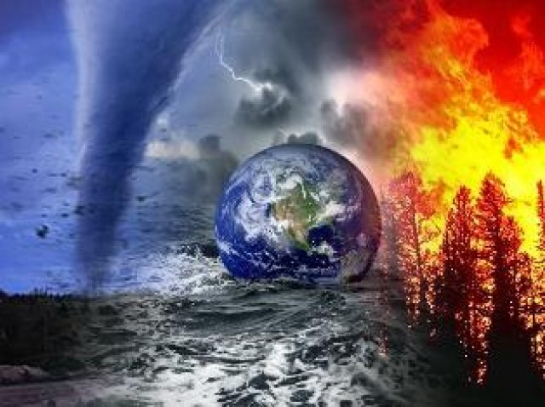
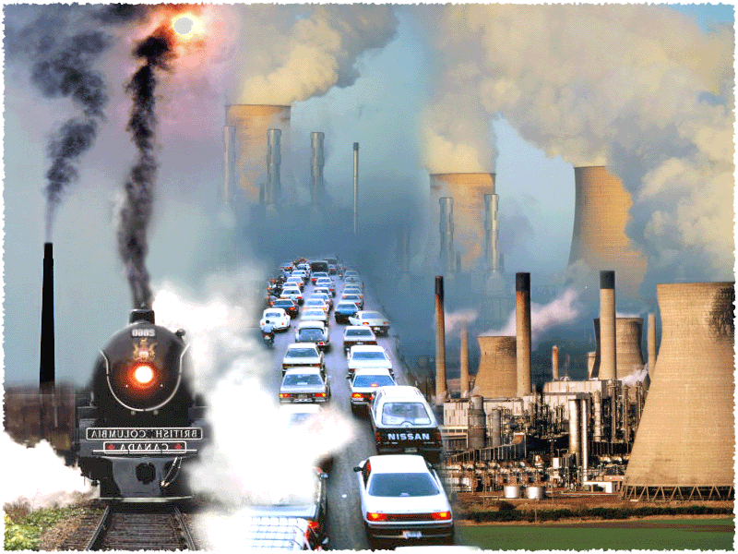

Небезпека
не залежить від людини
залежить від людини
природна
техногенна
антропогенна

Slide 5


Дії у разі виникнення НС:
заспокоїтися, оцінити обстановку, спланувати свої подальші дії та почати діяти за планом;
оцінити власне самопочуття;
зателефонувати до рятувальних служб або спробувати подати сигнали про своє місцезнаходження;
визначити небезпечні шляхи евакуації або безпечне місцезнаходження до приїзду рятувальних служб.
Пам’ятайте!
Обов’язковою умовою подолання всіх труднощів при небезпечній ситуації є прояв волі, наполегливість, правильні дії.
Паніка і страх знижують твої шанси на порятунок.

Slide 6
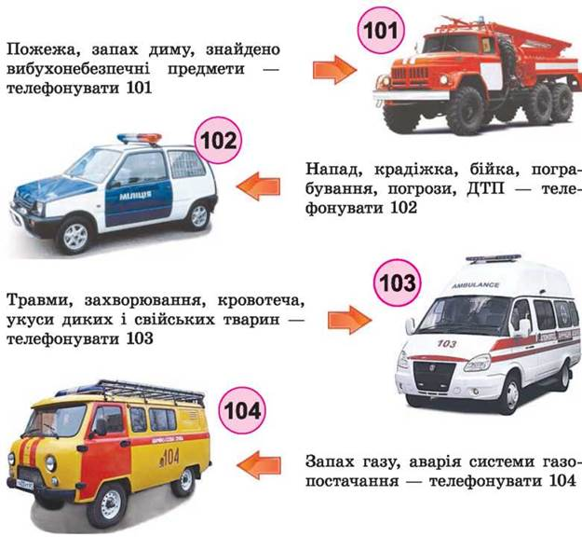
Номери телефонів рятувальних служб:
112 – служба екстренного виклику

Slide 7

Формула безпечної життєдіяльності
Уникати - означає:
- вміти розпізнавати небезпечні ситуації;
- оцінювати ризик;
- діяти так, щоб не потрапляти у небезпеки .
Запобігати - означає:
- передбачати наслідки своїх дій, щоб самому не створювати небезпеки;
вживати запобіжних заходів,.
Діяти - означає:
- не розгубитися, тобто бути фізично і психологічно готовим діяти у небезпечній ситуації;
- знати, що і як треба робити в таких випадках;
- уміти правильно використовувати рятувальне спорядження,зв’язуватись і взаємодіяти з рятувальними службами;
- не втрачати надії, зробити все можливе,щоб урятуватися самому і допомогти іншим .

